Slide 1
Parcours onboarding Bloop
Objectif produit
Deck source pour les developpeurs - creation du premier morceau, publication et decouverte des autres parcours.
Guider un debutant jusqu'a son premier morceau exporte.
Expliquer les interactions UI a mettre en evidence.
Prevoir les embranchements: rendre public, blog, tuto avance, outils, tout decouvrir.
etapes cles
Style recommande
Overlay sombre + spotlight rose + tooltip pas a pas + barre de progression de tutoriel.
Slide 1

Slide 2
Vue d'ensemble du parcours
Les slides suivantes servent de specification visuelle et fonctionnelle pour l'onboarding.
1
Landing page -> acces a l'application
Principe UX
Un seul objectif par etape. Une action a la fois. Texte court, concret, rassurant. Toujours indiquer le prochain clic attendu avec des cercles de mise en evidence des éléments concernées .
2
Bibliotheque BloopSequencer -> creation d'un projet
3
Welcome modal -> choix du mode d'onboarding
Composants a prevoir
Modal de bienvenue, modal de choix sous format de chat BD ou bulles coachmark, spotlight sur zones cliquables, etat succes, confettis, reprise du tutoriel.
4
Tuto guide debutant -> composer, ecouter, sauvegarder, exporter
5
Retour bibliotheque -> publication reseau ou post blog
Sorties attendues
1) premier morceau cree et exporte, 2) projet eventuellement rendu public, 3) premier post blog possible, 4) options pour continuer apres succes.
6
Celebration finale + autres parcours disponibles
Slide 2

Slide 3
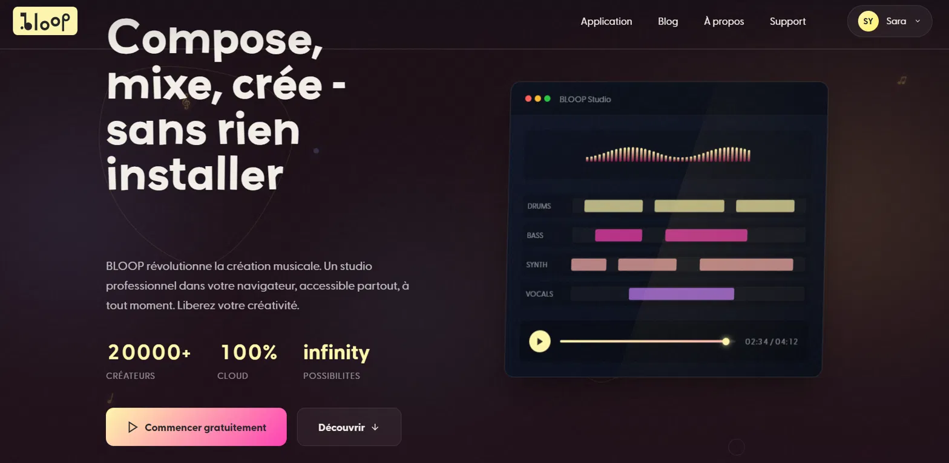
1. Landing page Bloop
Point d'entree de l'experience avant connexion ou apres retour au site marketing.
1
Montrer le header et les 2 CTA principaux.
2
Mettre en avant Application et Commencer gratuitement.
3
Tooltip: "Entre dans le studio pour creer ton premier morceau."
hero Bloop avec CTA et header
Ce que le dev doit produire
Coachmark sur les deux CTA. Le clic sur l'un ou l'autre doit envoyer vers la bibliotheque / application selon l'etat de connexion.
Slide 3

Slide 4
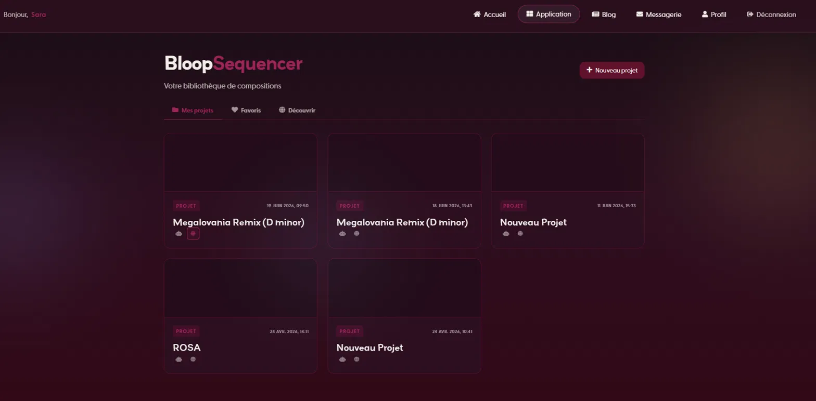
2. Bibliotheque BloopSequencer
Ecran liste des projets apres connexion.
1
L'utilisateur arrive sur sa bibliotheque de compositions initiale.
2
Spotlight sur le bouton Nouveau projet.
3
Texte d'accompagnement: "Creons un nouveau morceau ensemble.“ bulle de stan qui parle
Capture a inserer: liste des cartes projets + bouton Nouveau projet
Comportement attendu
Au clic sur Nouveau projet, creer un projet vide et ouvrir directement le sequenceur.
Slide 4

Slide 5
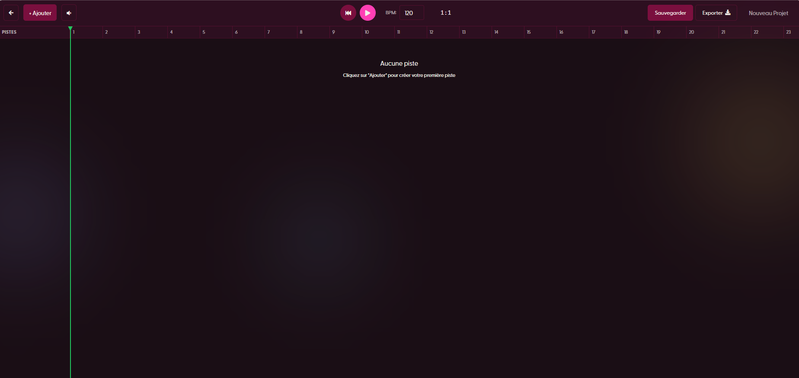
3. Sequenceur vide + pop-up de bienvenue
Premier ecran cle du tutoriel.
1
Afficher le sequenceur vide en arriere-plan.
2
Ouvrir automatiquement une modal de bienvenue.
3
Titre: "Bienvenue"
4
Message: "Cree ton premier morceau en 5 minutes"
5
CTA principal: "Commencer"
UI modal
Fond assombri, carte centrale, progression a 0%. Fermeture possible mais proposer de reprendre plus tard dans les options.
Slide 5
Notes:
Avec stan bien sur

Slide 6
4. Choix du mode d'onboarding
Apres clic sur Commencer, proposer un embranchement simple.
1
Question: "Comment veux-tu commencer ?"
2
Choix 1: Tuto guide simple pour creer un premier morceau.
3
Choix 2: Indication outils.
4
Choix 3: Tout decouvrir.
5
On detaille d'abord le choix 1 dans ce deck.
Choix 4: Passer
Recommendation
Garder les 3 choix memorises pour pouvoir relancer plus tard un autre parcours sans refaire tout le flux.
Slide 6
Notes:
Si l’utilisateur decide de passer , il faut enregistrer la session TUTO pour qu’il ai la possibilité de le refaire plus tard.

Slide 7

5. Etape guidee: bouton Ajouter
Capture 5 - Sequenceur vide avec bouton Ajouter
Debut du tuto simple pour creer un premier morceau.
1
Spotlight fort sur le bouton + Ajouter en haut a gauche.
2
Tooltip: "Ajoute une premiere piste pour demarrer ton morceau."
3
Bloquer visuellement les autres actions si necessaire.
Etat de progression
Afficher une etape du type 1/8 ou 1/10 pour rassurer et donner le rythme.
Slide 7

Slide 8
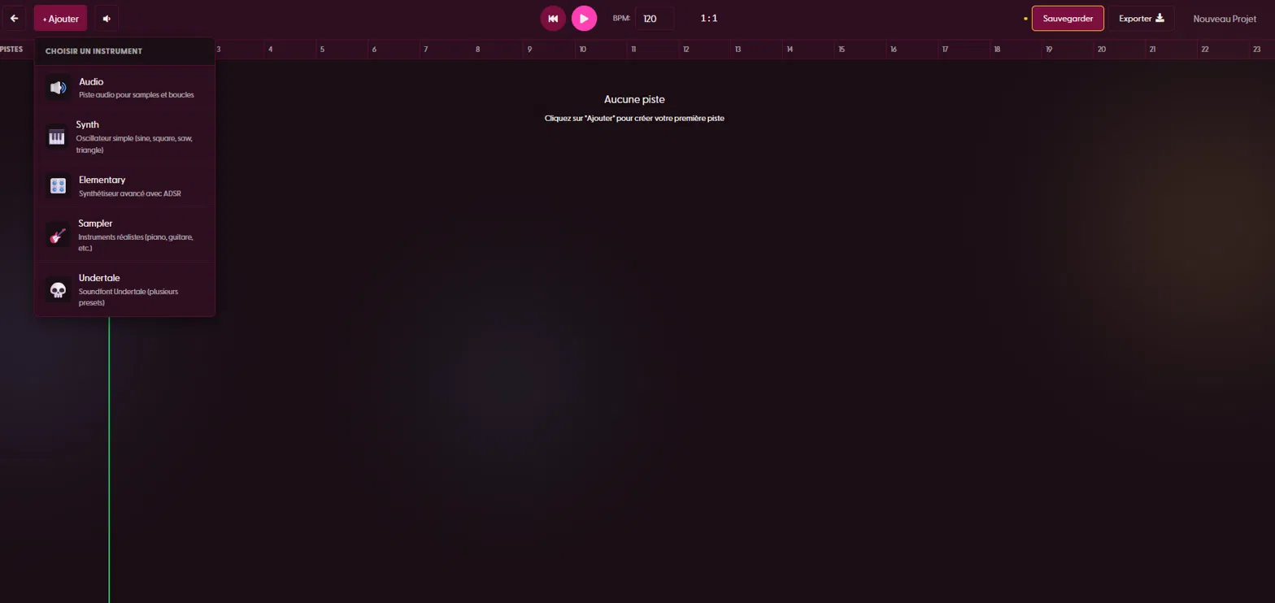
6. Menu deroulant des instruments
Le clic sur Ajouter ouvre la liste des pistes disponibles.
1
Afficher le menu deroulant tel qu'il existe dans l'application.
2
Mettre en evidence l'option Sampler.
3
Tooltip: "Choisis Sampler pour poser des notes facilement."
Dropdown instruments
Comportement attendu
Le tutoriel attend explicitement le clic sur Sampler avant de passer a l'etape suivante.
Slide 8

Slide 9
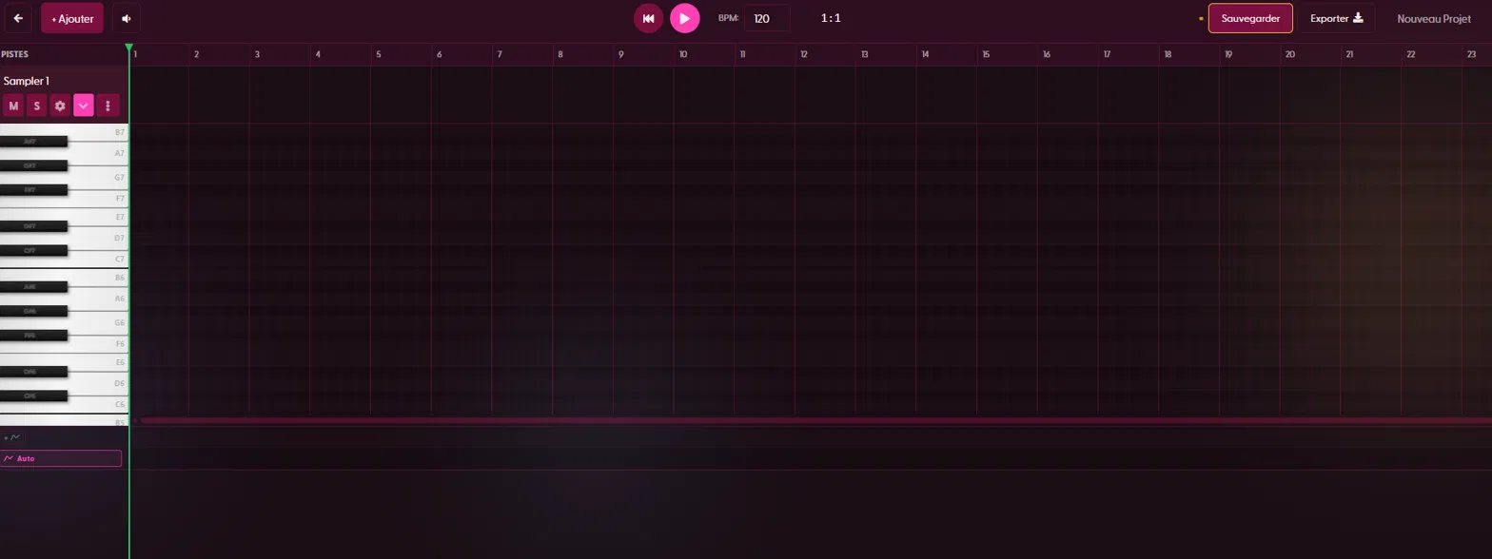
7. Piste Sampler creee
Apres selection de Sampler, une piste apparait dans le sequenceur.
1
Montrer la nouvelle piste Sampler 1 dans la colonne de gauche.
2
Indiquer les actions disponibles sur la piste.
3
Inviter a cliquer sur la fleche a cote de l'icone parametres.
Texte de guidance
Tooltip: "Ouvre le piano roll pour commencer a dessiner la melodie."
Slide 9

Slide 10
8. Ouverture de l'editeur de notes
La fleche a cote des parametres deploie la zone d'edition.
1
L'utilisateur voit le piano roll / grille de notes.
2
Les touches et la timeline deviennent visibles.
3
Inviter ensuite a cliquer sur l'icone Parametres.
Point d'attention
Le coachmark doit desormais se deplacer sur l'icone engrenage pour garder le parcours lineaire.
Slide 10

Slide 11
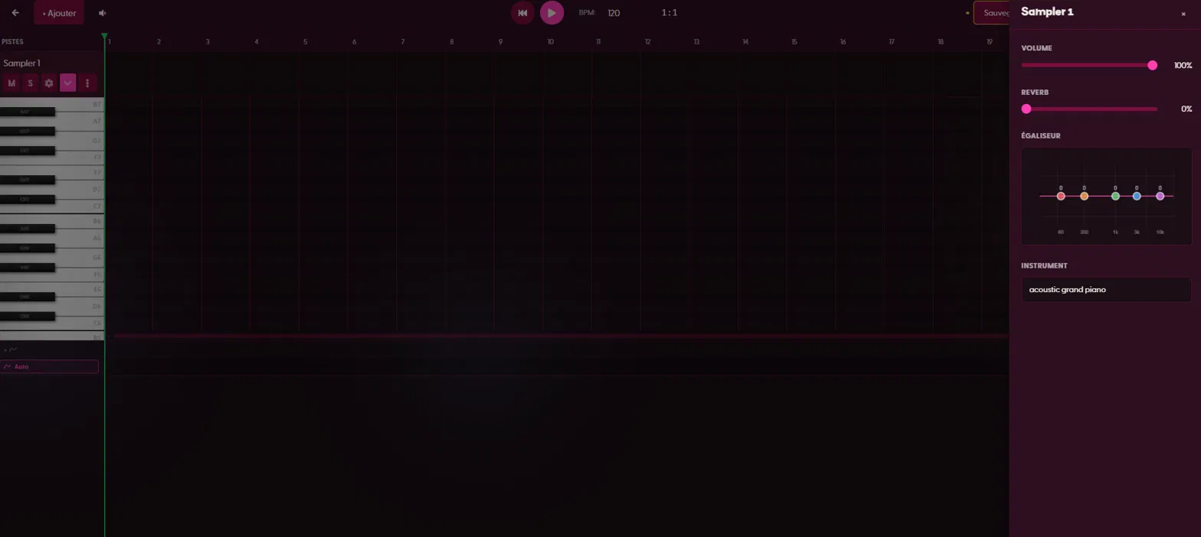
9. Panneau Parametres du sampler
Le clic sur l'engrenage ouvre le panneau lateral.
1
Afficher volume, reverb, egaliseur et champ Instrument.
2
Mettre en evidence le champ Instrument.
3
Instruction: "Choisis maintenant la flute."
Etat guide
Le reste de l'interface peut etre assombri pour concentrer l'attention sur le panneau.
Slide 11

Slide 12
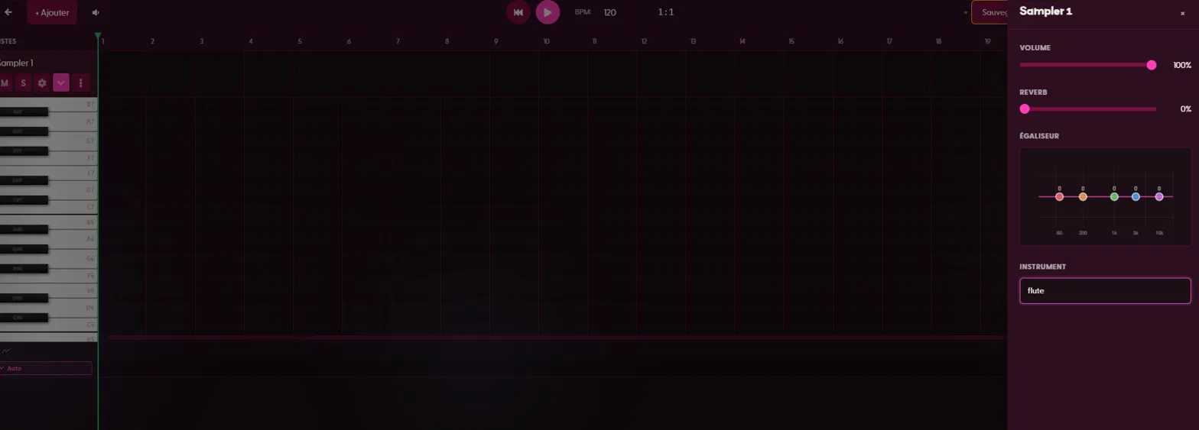
10. Selection de l'instrument Flute
Personnalisation du premier son.
1
Dans le champ Instrument, remplacer le son actuel par flute.
2
Montrer l'etat cible avec l'instrument selectionne.
3
Inviter ensuite a fermer le panneau via la croix.
Capture a inserer: meme panneau avec flute selectionnee
Message de soutien
Micro-copy: "Parfait, ton instrument est pret. Passons a la melodie."
Slide 12

Slide 13
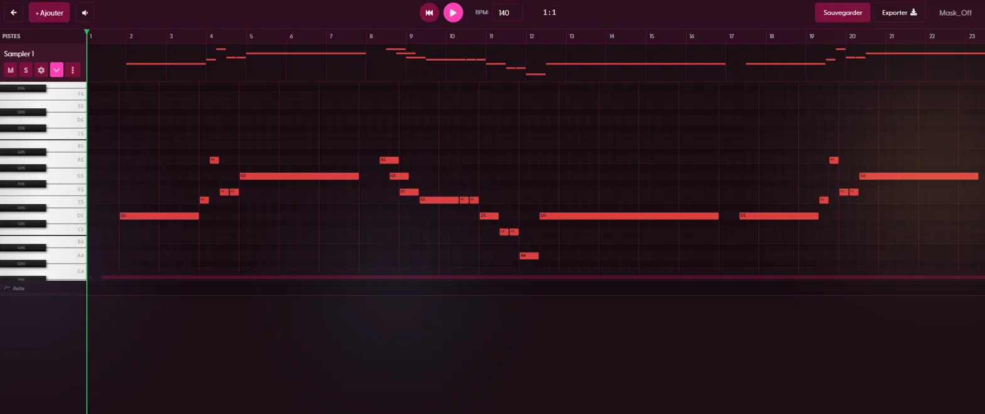
11. Retour a la grille et ajout des notes
L'utilisateur peut maintenant composer.
1
Fermer le panneau du sampler.
2
Mettre en avant la grille de notes.
3
Inviter a poser quelques notes sur plusieurs temps.
4
Montrer un resultat cible proche de la capture fournie.
Aide contextuelle
Afficher une phrase courte: "Clique dans la grille pour ajouter des notes, puis ecoute au fur et a mesure."
Slide 13

Slide 14
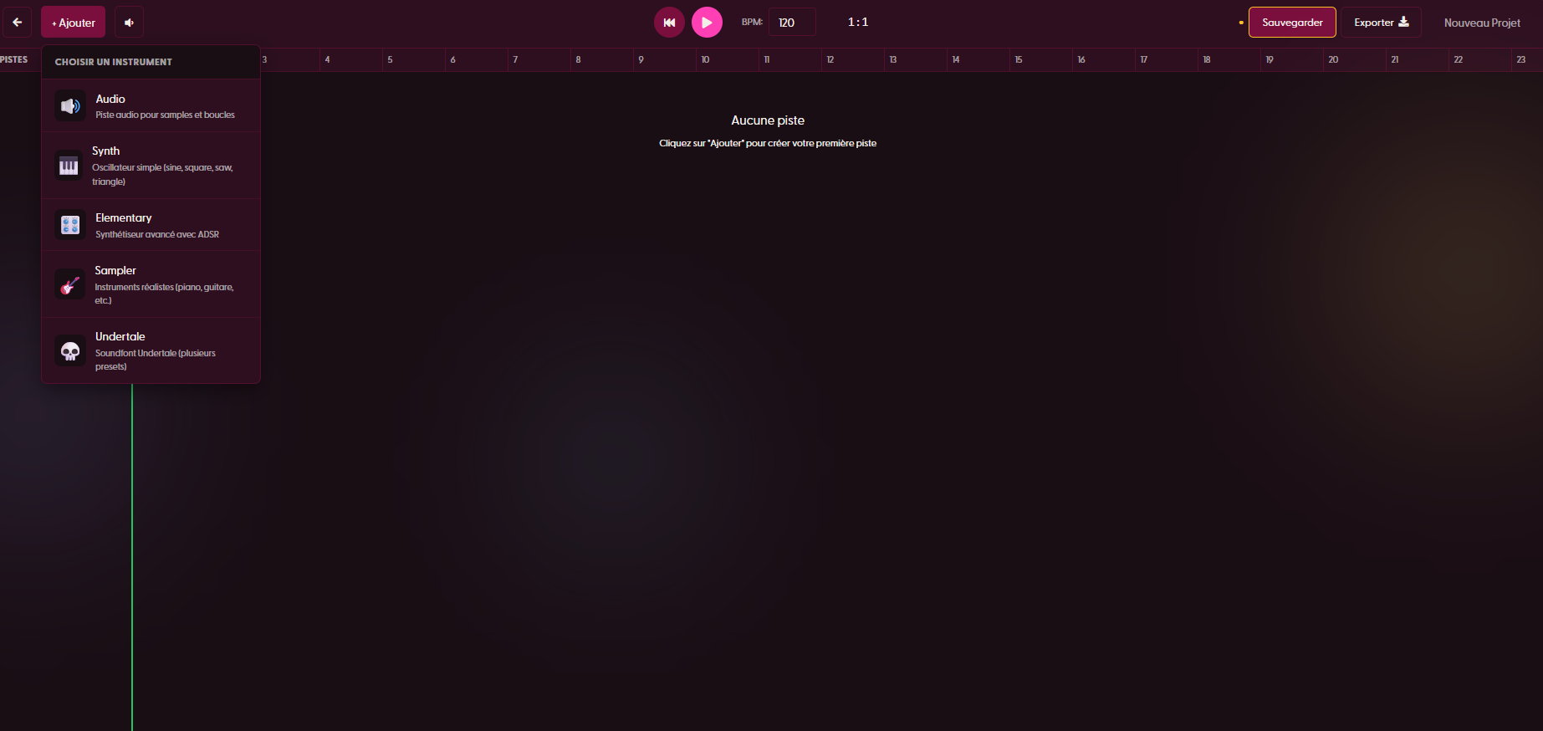
12. Renommer le projet et ecouter
Le morceau commence a prendre forme.
1
En haut de l'interface, remplacer Nouveau Projet par Mask_Off.
2
Mettre en evidence le bouton Play.
3
Conseil: ecouter a mesure que l'on ajoute des notes.
Logique produit
Le renommage peut etre automatique dans le tuto ou demande a l'utilisateur selon le niveau de controle souhaite.
Slide 14

Slide 15
13. Sauvegarder le projet
Quand la premiere melodie convient, on enregistre.
1
Spotlight sur le bouton Sauvegarder.
2
Tooltip: "Enregistre ton debut de morceau dans ton projet Mask_Off."
3
Confirmer discretement que la sauvegarde est reussie.
Capture 13 - Bouton sauvegarder
Capture a inserer: sequenceur avec action Sauvegarder visible
Feedback
Toast ou mini-etat succes conseille: "Projet enregistre". Eviter de casser le flux avec une grosse modal.
Slide 15

Slide 16
14. Exporter en audio
Le projet est cree, place a l'export.
1
Mettre en evidence le bouton Exporter.
2
Expliquer que cela genere un fichier audio sur la machine.
3
Au clic, lancer un ecran / modal de progression.
Capture 14 - Bouton exporter
Capture a inserer: zone header avec Exporter en evidence
Comportement attendu
Le tutoriel reste actif pendant l'export et passe a l'etape suivante une fois l'audio genere.
Slide 16

Slide 17
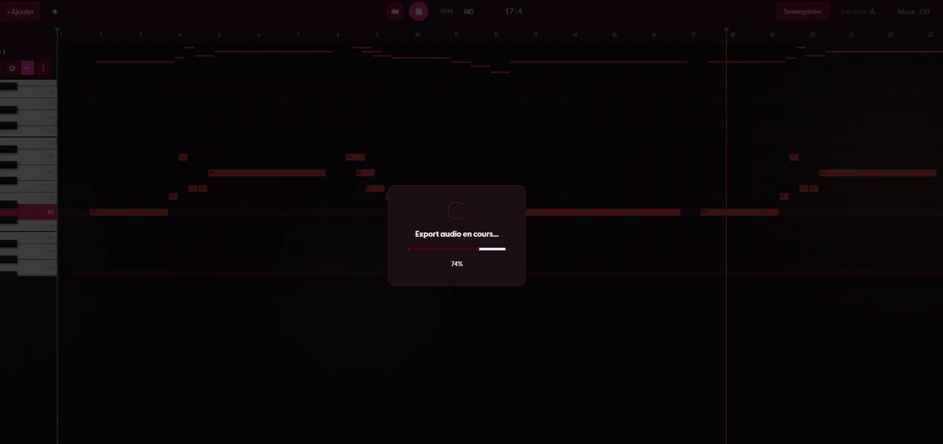
15. Chargement de l'export audio
Etape transitoire a illustrer clairement.
1
Afficher une modal de progression au centre.
2
Texte: "Export audio en cours..."
3
Animation de barre 0 -> 100%.
Capture 15 - Progression export
4
A la fin: fichier audio disponible localement.
Capture a inserer: modal d'export avec pourcentage
Suggestion technique
L'animation peut etre simulee si le vrai temps d'export est variable. Terminer avec un etat succes rapide avant de reprendre le flow.
Slide 17

Slide 18
16. Felicitations apres premiere composition
Moment de recompense apres export reussi.
1
Ouvrir une modal de celebration.
2
Texte: "Bravo, vous avez fini votre premiere composition".
3
Indiquer la fleche / retour vers la bibliotheque des projets.
Maquette a produire: popup succes avec CTA retour bibliotheque
UX emotionnelle
Ajouter une petite animation, un check ou des confettis legers pour marquer le succes sans interrompre brutalement.
Slide 18

Slide 19
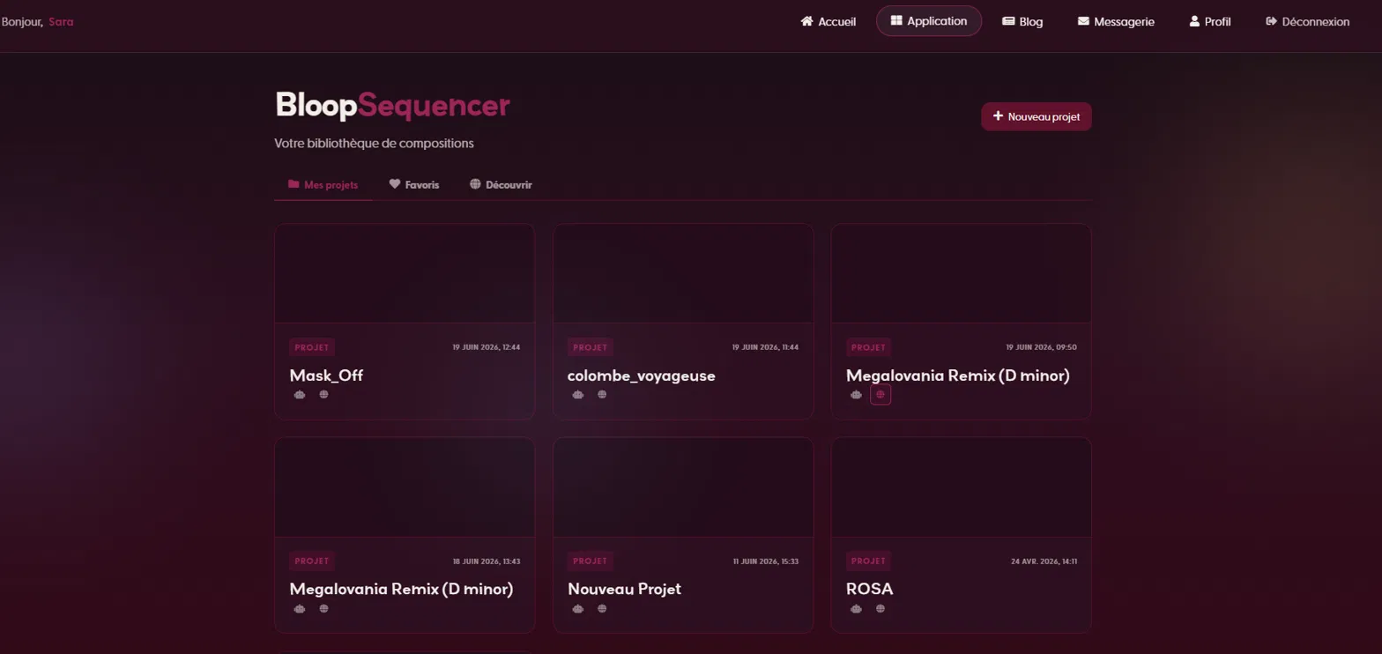
17. Retour bibliotheque + rendre public ?
Le projet existe maintenant dans la bibliotheque.
1
Revenir sur l'ecran BloopSequencer avec le projet visible.
2
Poser la question: "Veux-tu rendre ton projet public sur le reseau Bloop ?"
3
Si oui: montrer l'icone qui rend le projet public.
Capture 17 - Bibliotheque apres creation
4
Puis guider vers l'onglet Decouvrir
Capture a inserer: projet visible dans la bibliotheque
Branchement A
Message cible dans Decouvrir: "Felicitations, votre projet est maintenant en ligne et accessible en lecture seule."
Slide 19

Slide 20
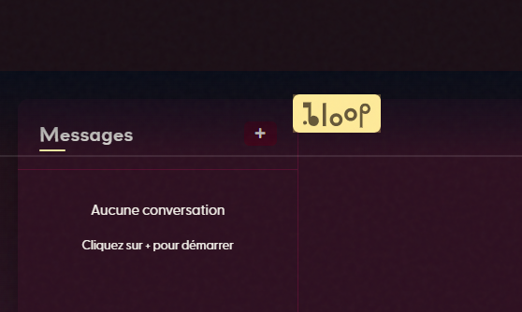
18. Branchement alternatif: blog
Si la personne ne passe pas par la publication projet, on peut la guider vers le blog.
1
Sinon, indiquer l'icone Blog dans le header.
2
L'objectif est de faire publier un premier post simple.
3
Le post peut contenir le lien du projet public ou un message court.
Capture 18 - Navigation vers blog
Capture a inserer: header avec onglet Blog mis en avant
Branchement B
Ce chemin peut aussi etre propose meme si le projet est deja public, pour encourager le partage social.
Slide 20

Slide 21
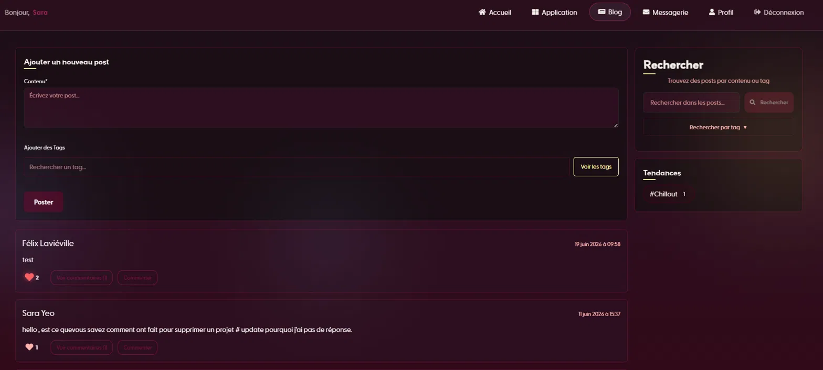
19. Blog pre-rempli et premier post
Derniere action accompagnee avant autonomie.
1
Afficher la page blog avec formulaire de nouveau post.
2
Pre-remplir le contenu avec le lien du projet + message "salut".
3
Ajouter le tag #noob.
Capture 19 - Page blog
4
Inviter a cliquer sur Poster.
Capture a inserer: page blog avec zone contenu, tags et bouton Poster
Detail de contenu
Le pre-remplissage peut etre editable. Exemple: lien du projet en premiere ligne, puis "salut" et le tag #noob.
Slide 21

Slide 22
20. Confettis finaux et suites possibles
Cloture du tutoriel + ouverture sur les autres parcours.
1
Afficher un ecran de fin avec confettis.
2
Message: "Felicitations, tu es pret a naviguer tout seul."
3
Proposer 4 options de suite.
Capture 20 - Celebration finale
4
1. Reprendre le tuto guide simple
5
2. Lancer un tuto avance
6
3. Voir les indications outils
7
4. Tout decouvrir
Maquette a produire: popup finale avec 4 options
Persistance
Conserver cet ecran comme hub d'apprentissage accessible plus tard depuis l'application.
Slide 22

Slide 23
Notes d'implementation pour les developpeurs
Synthese des comportements transverses a conserver sur tout le parcours.
1. Spotlight
2. Tooltip / coachmark
3. Progression
Utiliser un masque un peu plus sombre et avec zone cible par un cercle . Bloquer ou desactiver les clics parasites sur les zones hors tutoriel selon les etapes.
Toujours afficher les consigne courte, et idealement le resultat attendu apres clic.
Afficher le numero d'etape, avec possibilite de quitter ou reprendre.
4. Etats de succes
5. Branches
6. Reprise
Sauvegarde, export et publication doivent produire un feedback visible: toast, check, ou mini-modal de confirmation avec stan , des confettis ….
Le flux doit gerer oui/non pour publication, plus les alternatives Outils, Tuto avance et Tout decouvrir.
Si le user quitte en cours de route, memoriser l'etape atteinte et proposer Reprendre le tutoriel à la prochaine connexion.
Slide 23
Notes:
Decouper en plusieurs phases , le faire en plusieurs petites étapes par pages à la premières connexion .
Donner l’option au nouveau

